Slide 1



GIỚI THIỆU SGK TIN HỌC 6
Sách giáo khoa Tin học 6 gồm 6 chủ đề với 17 bài học.
Các bài học được xây dựng với cấu trúc thống nhất.
Sau đây là những hướng dẫn để em sử dụng sách hiệu quả hơn.
* Mục tiêu: Giúp em biết sẽ đạt được gì sau bài học.
Khởi động: Giúp em nhận biết ý nghĩa của bài học bằng cách kết nối những tình huống xuất hiện trong cuộc sống với nội dung bài học.
* Các hoạt động: Giúp lớp học tích cực, bài học dễ tiếp thu, học sinh chủ động hơn trong quá trình nhận thức. Gồm:
Kiến thức mới: Cung cấp cho học sinh nội dung chính của bài học, giúp em bổ sung kiến thức nhằm đạt được mục tiêu của bài học.

Slide 2





GIỚI THIỆU SGK TIN HỌC 6
Hộp kiến thức: Ghi ngắn gọn hoặc tóm tắt kiến thức mới. Em có thể dùng hộp kiến thức, cùng với bảng giải thích thuật ngữ (ở cuối sách), để ôn tập hoặc tra cứu thuật ngữ mới.
Câu hỏi: Giúp em kiểm tra xem mình đã hiểu bài chưa.
Luyện tập: Gồm những câu hỏi, bài tập để củng cố kiến thức, kĩ năng trong bài học.
Vận dụng: Gồm những câu hỏi, bài tập yêu cầu em kết hợp nội dung bài học với thực tiễn cuộc sống. Qua đó, em sẽ phát triển năng lực tư duy và hành động của mình.
Trò chơi: Không phải là nội dung bắt buộc. Nếu đủ thời gian, thầy cô giáo sẽ tổ chức trò chơi để các em tham gia.

Slide 3

CHỦ ĐỀ 1. MÁY TÍNH VÀ CỘNG ĐỒNG

Slide 4



KHỞI ĐỘNG
Trong cuộc sống hằng ngày em nhìn, nghe thấy những gì xung quanh em?
Em nhìn thấy những con số, dòng chữ, những hình ảnh trong sách, nghe tiếng chim hót, tiếng xe cộ trên đường, …

Slide 5
KHỞI ĐỘNG
Tất cả những gì em thấy được bộ phận nào của chúng ta thu nhận, bộ phận nào xử lý?
Tất cả những gì em thấy được các giác quan thu nhận và não xử lý để trở thành thông tin.

Slide 6


CHỦ ĐỀ 1. MÁY TÍNH VÀ CỘNG ĐỒNG
Bài 1

Slide 7
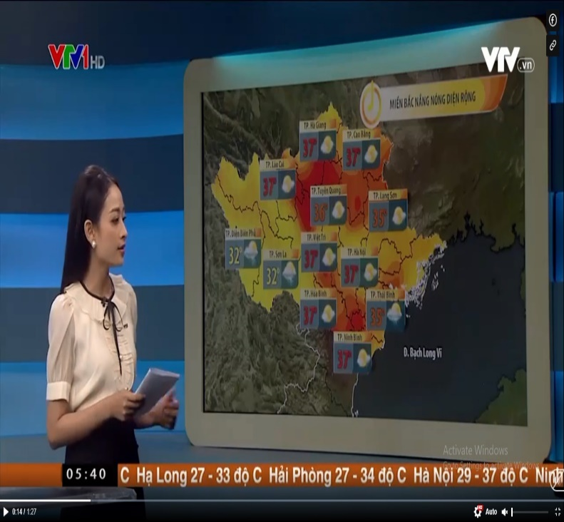
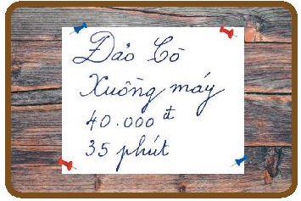

BÀI 1: THÔNG TIN VÀ DỮ LIỆU
1. THÔNG TIN VÀ DỮ LIỆU
Hình 1
Hình 2
Hình 3
1. Minh đã thấy những gì và biết được điều gì ( SGK trang 5)
2. Bạn An xem dự báo thời tiết trên ti vi, bạn An thấy những gì, biết được điều gì?
3. Quan sát hình trên xác định dữ liệu, thông tin, vật mang tin?

Slide 8

BÀI 1: THÔNG TIN VÀ DỮ LIỆU
Vật mang tin
Dữ liệu
Thông tin
  Đèn giao thông
  Đèn có màu xanh theo hướng di chuyển của mình và các xe chiều đèn đỏ dừng lại
  Có thể qua đường an toàn
Minh biết
Minh thấy
1. Minh đã thấy những gì và biết được điều gì ( SGK trang 5)

Slide 9
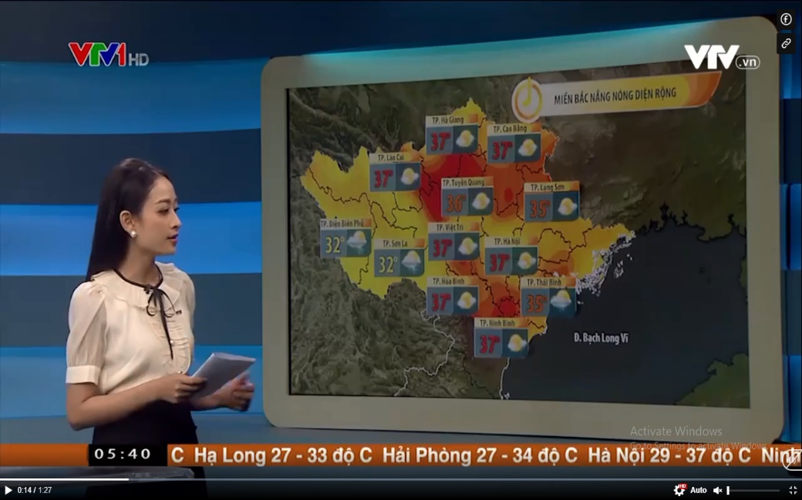
BÀI 1: THÔNG TIN VÀ DỮ LIỆU
Vật mang tin
  Ti vi
  Ti vi
Thông tin
Dữ liệu
  Hôm nay trời nắng
  Các con số, văn bảnn, hình ảnh, âm thanh
An biết
An thấy
2. Bạn An xem dự báo thời tiết trên ti vi, bạn An thấy những gì, biết được điều gì?

Slide 10

BÀI 1: THÔNG TIN VÀ DỮ LIỆU
Vật mang tin
Dữ liệu
Thông tin
  Tấm bảng
  Đảo Cò
  Xuồng máy
  40.000đ
  35 phút
  Giá vé đi Đảo Cò là 40.000đ và hành trình mất 35 phút bằng xuồng máy
3. Quan sát hình trên xác định dữ liệu, thông tin, vật mang tin?

Slide 11

BÀI 1: THÔNG TIN VÀ DỮ LIỆU
Khái niệm
Thông tin là những gì đem lại hiểu biết cho con người về thế giới xung quanh và về chính bản thân mình.
Thông tin được ghi lên vật mang tin trở thành dữ liệu. Dữ liệu được thể hiện dưới dạng những con số, văn bản, hình ảnh và âm thanh.
Vật mang tin là phương tiện được dùng để lưu trữ và truyền tải thông tin. Ví dụ như giấy viết, đĩa CD, thẻ nhớ

Slide 12
BÀI 1: THÔNG TIN VÀ DỮ LIỆU
CÂU HỎI
  1. Em hãy ghép mỗi mục ở cột A với một mục ở cột B
1. Thông tin | a. Các số, văn bản, hình ảnh, âm thanh
2. Dữ liệu | b. Những gì đem lại hiểu biết cho con người về thế giới xung quanh và chính bản thân mình
3. Vật mang tin | c. Vật chứa dữ liệu
2. Mỗi dòng sau đây là thông tin hay dữ liệu?
Dữ liệu
16:00 | 0123456789
Hãy gọi cho tôi lúc 16 giờ theo số điện thoại 0123456789
Thông tin

Slide 13
2. TẦM QUAN TRỌNG CỦA THÔNG TIN
BÀI 1: THÔNG TIN VÀ DỮ LIỆU
Quan sát video

Slide 14


Bài học chiến dịch điện biên phủ cho em biết điều gì?
Bài học lịch sử về chiến dịch Điện Biên Phủ có nhiều thông tin về địa điểm, thời gian, diễn biến trận đánh, …qua đó em biết được tinh thần dũng cảm của quân và dân ta, biết được truyền thống chiến đấu chống giặc ngoại xâm của dân tộc ta.
Thông tin đem lại hiểu biết cho con người.

Slide 15
2. TẦM QUAN TRỌNG CỦA THÔNG TIN
BÀI 1: THÔNG TIN VÀ DỮ LIỆU
Tình huống: Chuẩn bị đi sang nhà bạn Minh để học nhóm, An nghe mẹ nói “Trời sắp mưa đấy nhé”.
? Hãy đoán xem hành động của An sẽ làm gì?
An quay vào nhà cầm theo chiếc ô.
Thông tin có khả năng làm thay đổi hành động của con người.

Slide 16

BÀI 1: THÔNG TIN VÀ DỮ LIỆU
Thông tin đem lại hiểu biết cho con người. Mọi hoạt động của con người đều cần đến thông tin.
Thông tin đúng giúp con người đưa ra những lựa chọn tốt, giúp cho hoạt động của con người đạt hiệu quả.

Slide 17
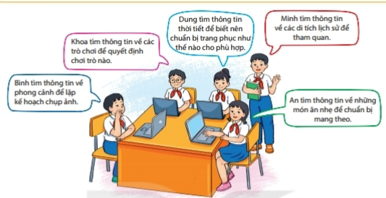
BÀI 1: THÔNG TIN VÀ DỮ LIỆU
BÀI 1: THÔNG TIN VÀ DỮ LIỆU
Lớp em có buổi dã ngoại. Hãy tìm thông tin cho buổi dã ngoại đó?
THẢO LUẬN NHÓM

Slide 18
BÀI 1: THÔNG TIN VÀ DỮ LIỆU
Một vài câu hỏi để tìm thông tin chuẩn bị cho buổi dã ngoại là:
Chúng ta sẽ tổ chức buổi dã ngoại ở đâu?
Thời gian dự kiến tổ chức buổi dã ngoại là khi nào? Thời tiết hôm đó như thế nào?
Chúng ta sẽ ăn gì trong buổi dã ngoại?
Chúng ta sẽ tổ chức trò chơi gì?
Chúng ta sẽ tham quan những di tích lịch sử nào?...

Slide 19

LUYỆN TẬP

Slide 20
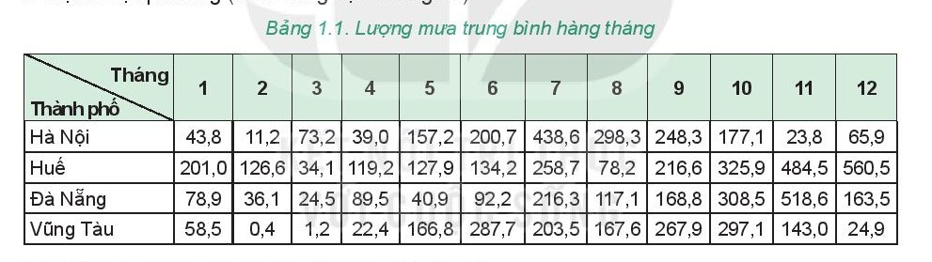
Em hãy xem bảng và trả lời các cây hỏi sau:
Các con số trong bảng là thông tin hay dữ liệu?
Phát biểu “Tháng 6, Đà Nẵng ít mưa nhất so với các thành phố Hà Nội, Huế, Vũng Tàu” là thông tin hay dữ liệu?
Trả lời câu hỏi: “Huế ít mưa nhất vào tháng nào trong năm?” Câu trả lời là thông tin hay dữ liệu?
Câu trả lời cho câu hỏi c có ảnh hưởng đến việc lựa chọn thời gian và địa điểm du lịch không?

Slide 21
Em hãy xem bảng và trả lời các cây hỏi sau:
Các con số trong bảng là thông tin hay dữ liệu?
Phát biểu “Tháng 6, Đà Nẵng ít mưa nhất so với các thành phố Hà Nội, Huế, Vũng Tàu” là thông tin hay dữ liệu?
Trả lời câu hỏi: “Huế ít mưa nhất vào tháng nào trong năm?” Câu trả lời là thông tin hay dữ liệu?
Câu trả lời cho câu hỏi c có ảnh hưởng đến việc lựa chọn thời gian và địa điểm du lịch không?
Trả lời
Dữ liệu
Thông tin
Huế ít mưa nhất vào tháng 3 trong năm. Câu trả lời là thông tin
Có ảnh hưởng

Slide 22






Câu hỏi 1. Em cần nấu một nồi cơm hãy xác định những thông tin nào cần xử lý?
A. Kiểm tra xem trong thùng cogn gạo không;
B. Nước cho vào nồi đã đủ chưa
C. Bếp nấu đã chuẩn bị chưa ;
D. Tất cả các thông tin trên.
NEXT

Slide 23

Câu hỏi 2. Phát biểu nào sau đây đúng?
A. Dữ liệu chỉ có thể được hiểu bởi những người có trình độ cao.
B. Dữ liệu được thể hiện dưới dạng con số, văn bản, hình ảnh, âm thanh.
C. Dữ liệu là những giá trị số do con người nghĩ ra.
D. Dữ liệu chỉ có ở trong máy tính.
NEXT

Slide 24
Câu hỏi 3. Phát biểu nào sau đây là đúng?
A. Mọi thông tin muốn có được, con người sẽ phải tốn rất nhiều tiền.
B. Thông tin là kết quả của việc xử lí dữ liệu để nó trở nên có ý nghĩa.
C. Không có sự phân biệt giữa thông tin và dữ liệu.
D. Dữ liệu chỉ có trong máy tính, không tồn tại bên ngoài máy tính.
NEXT

Slide 25
Câu hỏi 4. Xem bản tin dự báo thời tiết như Hình 1, bạn Khoa kết luận: “Hôm nay, trời có mưa”. Phát biểu nào sau đây đúng?
A. Những con số trong bản tin dự báo thời tiết là thông tin.
B. Những con số trong bản tin dự báo thời tiết là thông tin, kết luận của Khoa là dữ liệu
C. Những con số trong bản tin dự báo thời tiết và kết luận của Khoa đều là thông tin
D. Những con số trong bản tin dự báo thời tiết là dữ liệu. Kết luận của Khoa là thông tin.
NEXT

Slide 26
Câu hỏi 5 . Công cụ nào sau đây không phải là vật mang tin?
A. Giấy.
B. Cuộn phim.
C. Xô, chậu.
D. Thẻ nhớ.
NEXT

Slide 27
VẬN DỤNG
1. Em hãy nêu ví dụ cho thấy thông tin giúp em:
Có những lựa chọn trang phục phù hợp hơn
Đảm bảo an toàn khi tham gia giao thông
2. Em hãy nêu ví dụ về vật mang tin giúp ích cho việc học tập của em

Slide 28
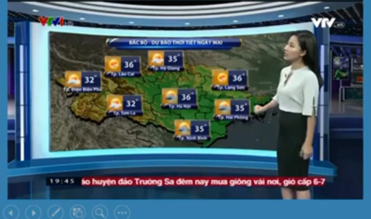
a. Giúp em có những lựa chọn trang phục phù hợp: Dựa vào thông tin dự báo thời tiết em sẽ lựa chọn áo khoác khi trời lạnh.

Slide 29
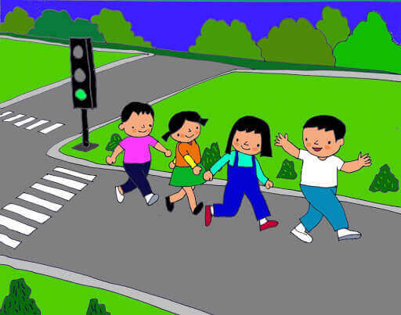
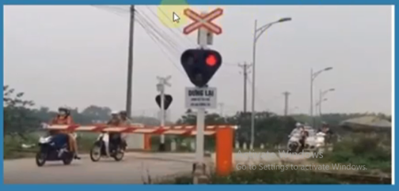
b. Đảm bảo an toàn khi tham gia giao thông: Dựa vào thông tin về tín hiệu đèn giao thông, các vạch chỉ đường

Slide 30
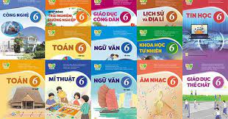

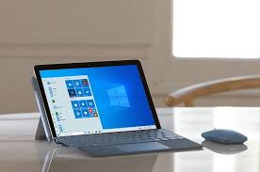
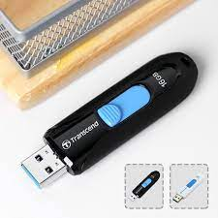
2. Vật mang thông tin giúp ích cho việc học tập của các em như SGK, SBT, Sách tham khảo, Từ điển bách khoa, đĩa CD/DVD, USB, máy tính,….

Slide 31
Hướng dẫn về nhà
Học bài
Xem trước bài 2
Làm bài tập SBT

Slide 32

THANK YOU

